Slide 1
Seminar 2018 BAV/IKSS
Technische Beurteilung von Dossiers durch die Behörde
Ittigen, 24. Mai 2018

Slide 2
Willkommen
Einführung
Rudolf Sperlich, Vizedirektor, Abteilungschef Sicherheit, BAV

Slide 3
Tagesordnung
Laurent Queloz, Sektionschef, Sektion Seilbahntechnik, BAV

Slide 4

Tagesordnung
Programm des Seminars :
Rechtlicher Rahmen des BAV/IKSS : Erinnerung
Teil I : Technische Prüfung durch das BAV
- Grundlagen der Bewertung durch das BAV
- Grundlegende Bewertungsmethodik
- Technische Prüfung
- Fragen der Teilnehmerinnen und der Teilnehmer
Pause
Teil II : Technische Bewertung durch das IKSS
Varia

Slide 5
Rechtlicher Rahmen des BAV/IKSS
Gilles Délèze, Präsident der Geschäftsleitung, IKSS
Laurent Queloz, Sektionschef, Sektion Seilbahntechnik, BAV

Slide 6
Rechtlicher Rahmen: Erinnerung 1/17
Seilbahngesetz, SebG, SR 743.01 (01.01.2018)
1. Abschnitt: Allgemeine Bestimmungen
Art. 6 Beurteilung der sicherheitsrelevanten Aspekte
1 Die Behörde beurteilt in den Bewilligungsverfahren die sicherheitsrelevanten Aspekte risikoorientiert auf der Grundlage von Sicherheitsgutachten oder Stich­proben.
2 Sie legt fest, wofür der Gesuchsteller oder die Gesuchstellerin Sicherheitsgutachten zu erbringen hat.
3 Die Sicherheitsgutachten sind von unabhängigen Stellen zu erarbeiten.

Slide 7
Rechtlicher Rahmen: Erinnerung 2/17
Seilbahngesetz, SebG, SR 743.01 (01.01.2018)
2. Abschnitt: Bau von Seilbahnen mit Bundeskonzession
Art. 9 Plangenehmigung
3 Die Plangenehmigung wird erteilt, wenn:
die grundlegenden Anforderungen sowie die übrigen massgebenden Vor­schriften erfüllt sind;
b. keine wesentlichen öffentlichen Interessen, namentlich der Raumplanung, des Natur- und Heimatschutzes oder des Umweltschutzes, entgegenstehen; und
c. die Voraussetzungen zur Erteilung der Personenbeförderungskonzession erfüllt sind.

Slide 8
Rechtlicher Rahmen: Erinnerung 3/17
Plangenehmigung = kantonale Baubewilligung
Art.7 PBG Skilifte und Kleinseilbahnen ohne Erschliessungsfunktion benötigen eine Bewilligung des Kantons..
Art.3 SebG Wer eine Seilbahn bauen oder betreiben will, die nach dem Personenbeförderungsgesetz keine Personenbeförderungskonzession benötigt, insbesondere einen Skilift oder eine Kleinluftseilbahn, benötigt eine kantonale Bewilligung..
Art. 3 SebV
Kleinseilbahnen sind Seilbahnen, die für den Transport von höchstens acht Personen je Fahrtrichtung zugelassen sind.
Gewerbsmässig handelt, wer Reisende befördert, um damit einen wirtschaftlichen Erfolg zu erzielen.
Art 5 IKSS Die Kantone erteilen die Bewilligung zum Bau oder zum Betrieb einer Anlage erst dann, wenn… die Sicherheit ihres Betriebes gewährleistet ist;

Slide 9
Rechtlicher Rahmen: Erinnerung 4/17
Seilbahngesetz, SebG, SR 743.01 (01.01.2018)
3. Abschnitt: Betrieb
Art. 17 Betriebsbewilligung
2 Die Bewilligungsbehörde beurteilt das Vorhaben risikoorientiert im Sinne von Artikel 6. Sie legt fest, wofür der Gesuchsteller oder die Gesuchstellerin Sicher­heitsgutachten zu erbringen hat.

Slide 10
Rechtlicher Rahmen: Erinnerung 5/17
Betriebsbewilligung
Art 5 IKSS Die Kantone erteilen die Bewilligung zum Bau oder zum Betrieb einer Anlage erst dann, wenn… die Sicherheit ihres Betriebes gewährleistet ist;
Art. 5 IKSS-Reglement 2006
… Nach der Abnahme der fertig erstellten Anlage, der Feststellung der Betriebsbereitschaft und wenn der Nachweis über den Abschluss der erforderlichen Versicherungen erbracht ist, setzt die Aufsichtsbehörde den Termin der Betriebsaufnahme fest und erteilt die Betriebsbewilligung.

Slide 11
Rechtlicher Rahmen: Erinnerung 6/17
Seilbahnverordnung, SebV, SR 743.011 (01.01.2018)
1. Kapitel, 3. Abschnitt: Grundlegende Anforderungen, Ergänzende Vorschriften, Abweichungen von technischen Normen
Art. 5 Grundlegende Anforderungen
1 Seilbahnen sowie ihre Infrastruktur, ihre Sicherheitsbauteile und ihre Teilsysteme müssen den grundlegenden Anforderungen entsprechen, die in Anhang II der EU-Seilbahnverordnung unter der Bezeichnung «wesentliche Anforderungen» aufgestellt werden.
2 Die zuständige Behörde kann Plangenehmigungs- oder Baubewilligungsgesuche und Betriebsbewilligungsgesuche auf der Grundlage der Vorschriften und Normen bewilligen, die bei Eingang des vollständigen Gesuchs gelten

Slide 12
Rechtlicher Rahmen: Erinnerung 7/17
Wesentliche Anforderungen, Ergänzungen, Abweichungen
Art 2 EU
Diese Verordnung gilt nicht für
c) Anlagen für land- oder forstwirtschaftliche Zwecke;
d) Seilbahnen für den Betrieb von Schutz- und Berghütten, die nur für die Beförderung von Gütern und eigens benannten Personen bestimmt sind;
f) bergbauliche Anlagen oder andere zu industriellen Zwecken aufgestellte und genutzte Anlagen;
Art 1 IKSS
Die dem Konkordat beitretenden Kantone schliessen sich zusammen um einheitliche Vorschriften aufzustellen, welche den Betrieb der unter das Konkordat fallenden Anlagen möglichst sicher gestalten, ohne die Kosten für Bau und Betrieb allzusehr zu erhöhen;
Notes:
Die Kantone können und müssen für die kantonal bewilligten Anlagen technische Vorschriften erstellen. Diese sollten im Rahmen der Anforderungen der SebG und SebV erfolgen. Wir werden oft mit Anliegen von Landwirtschaftlichen Anlagen oder Werkbahnen konfrontiert, welche nicht den Europäischen Richtlinien, sondern dem SebG unterstellt sind.
Die Erarbeitung des Reglements gestaltet sich schwierig. Demnächst werden die Juristischen Aspekte sowie die Gültigkeit des alten Reglements genauer dargelegt.
Es wird eine Erweiterte Mitarbeit erwartet.

Slide 13
Rechtlicher Rahmen: Erinnerung 8/17
Seilbahnverordnung, SebV, SR 743.011 (01.01.2018)
2. Kapitel, 1. Abschnitt: Plangenehmigungsverfahren
Art. 11 Gesuch
1 Mit dem Plangenehmigungsgesuch sind dem Bundesamt für Verkehr (BAV) ein­zureichen:
a. betreffend die Sicherheit: die Unterlagen nach Anhang 1; …
2 Die Gesuchsunterlagen nach Absatz 1 müssen es dem BAV ermöglichen zu beur­teilen, ob die Vorschriften eingehalten und die Bewilligungs- beziehungsweise Konzessionsvoraussetzungen erfüllt sind. Sie müssen allfällige Abweichungen von technischen Normen darlegen.

Slide 14
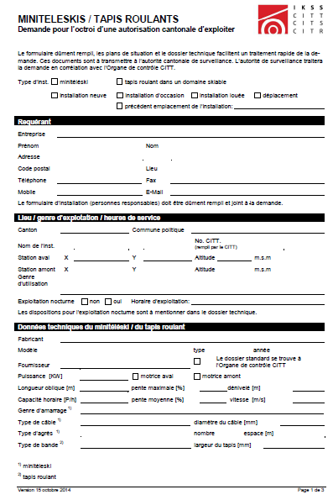
Rechtlicher Rahmen:
Erinnerung 9/17
Gesuch :
Art. 4 IKSS-Reglement 2006
a) für neue Anlagen: Unterlagen gemäss Seilbahnverordnung (SebV) Anhang 1
Notes:
Für die meisten kantonal bewilligten Anlagen ist das Verfahren vereinfacht oder standardisiert worden und die einzureichenden Unterlagen übersichtlich. Durch den Bezug auf die Bestimmungen des BAV wird ein einheitliche Zusammenstellung ermöglicht. Die nicht relevanten Themen sind selbstverständliche nicht gefordert.

Slide 15
Rechtlicher Rahmen: Erinnerung 10/17
Seilbahnverordnung, SebV, SR 743.011 (01.01.2018)
2. Kapitel, 1. Abschnitt: Plangenehmigungsverfahren
Art. 15 Behandlungsfristen
1 Das BAV behandelt das Plangenehmigungs- und das Konzessionsgesuch in der Regel innerhalb von:
a. 9 Monaten beim ordentlichen Plangenehmigungsverfahren;
b. 18 Monaten, wenn Enteignungen erforderlich sind;
c. 3 Monaten beim vereinfachten Verfahren.
2 Die Behandlungsfrist beginnt, sobald das BAV die vollständigen Gesuchsunter­lagen erhalten hat.

Slide 16
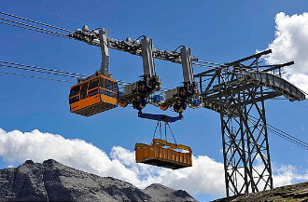
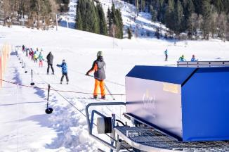
Rechtlicher Rahmen:
Erinnerung 11/17
Bearbeitungstermine … kantonsabhängig
Grossenordnung 3 Monaten…
einfache Anlagen
verschiedene Anlagen
nicht nötige Themen
(Brandschutz, Bergung)
Notes:
Grundsätzliche kann eine Betriebsbewilligung für eine einfache Anlage innert 3 Monaten ausgestellt werden. Wobei es vom jeweiligen Kanton abhängig ist.

Slide 17
Rechtlicher Rahmen: Erinnerung 12/17
Seilbahnverordnung, SebV, SR 743.011 (01.01.2018)
2. Kapitel, 1. Abschnitt: Plangenehmigungsverfahren
Art. 16 Beurteilung der Unterlagen durch das BAV
Das BAV beurteilt im Rahmen des Plangenehmigungsverfahrens die eingereichten Unterlagen wie folgt:
a. Für die Beurteilung der Sicherheit führt es die Prüfungen nach Anhang 2 durch.
b. Es prüft die Einhaltung der übrigen Vorschriften.

Slide 18
Rechtlicher Rahmen: Erinnerung 13/17
Art.16 Erläuterungen und Ergänzungen von IKSS
Wird im Teil 2 behandelt

Slide 19
Rechtlicher Rahmen: Erinnerung 14/17
Seilbahnverordnung, SebV, SR 743.011 (01.01.2018)
3. Kapitel, 1. Abschnitt: Betriebsbewilligung
Art. 33 Prüfung der Bewilligungsbehörde
₁ Die Bewilligungsbehörde überprüft, ob alle für den Sicherheitsnachweis erforder­lichen Dokumente eingereicht wurden.
₂ Sie überprüft mit Stichproben risikoorientiert:
a. die Sachverständigenberichte;
b. ob die sicherheitsrelevanten Bauteile und Teilsysteme bestimmungsgemäss verwendet werden;
c. ob die Anlage, so wie sie ausgeführt wurde, den grundlegenden Anforderun­gen entspricht.

Slide 20
Rechtlicher Rahmen: Erinnerung 15/17
Seilbahnverordnung, SebV, SR 743.011 (01.01.2018)
Anhang 2: Prüfungen der Bewilligungsbehörde im Rahmen des Plangenehmigungsverfahrens
  Die Bewilligungsbehörde kann im Rahmen des Plangenehmigungsverfahrens betref­fend die Sicherheit aufgrund der eingereichten Unterlagen folgende Prüfungen durchführen. Sie prüft risikoorientiert mit Stichproben:
    1. die Linienführung im Gelände;
    2. die Tragkonstruktionen der Stationen und Stützen bzw. bei
    Standseilbah­nen die Tragkonstruktionen der Stationen,
    der Fahrbahn und der Kunst­bauten;
    3. die Fahrzeuge und die mechanischen Komponenten;
    4. die Systeme der elektrischen Sicherheitseinrichtungen;
    5. die Kommandostellen;
    6. den Maschinenraum;
    7. die Fahrgastbereiche;
    8. den Witterungsschutz;
    9. die Abstände bei Parallelführungen und Kreuzungen mit anderen Trans­portanlagen
    bzw. Strassen und elektrischen Leitungen, die Ab­stände zum Boden und
    gegenüber bahn­fremden festen Gegenständen sowie die Freiheiten für die Längs-
    und die Querbewegung der Fahr­zeuge auf der Strecke und in den Statio­nen;
    10. die Einhaltung der Maximalzeit beim Bergungskonzept;
    11. die Gutachten zu den Umwelteinflüssen;
    12. die ausreichenden Fachkenntnisse und die ausreichende Erfah­rung sowie die
    Unabhängigkeit der Sachverständigen;
    13. die kantonalen Anträge auf ihre Sicherheitsrelevanz;
    14. den Sicherheitsbericht und dessen Grundlagen;
    15. den Sachverständigenbericht nach Anhang 1.

Slide 21
Rechtlicher Rahmen: Erinnerung 16/17
Seilbahnverordnung, SebV, SR 743.011 (01.01.2018)
Anhang 3: Unterlagen, die der Bewilligungsbehörde mit dem Gesuch um Betriebsbewilligung einzureichen sind (Sicherheitsnachweis)
    Für die Betriebsbewilligung hat das Seilbahnunternehmen der Bewilligungsbehörde folgende Unterlagen einzureichen:
    1. das Betriebsbewilligungsgesuch;
    2. die nachgeführte Projektbasis sowie die Nutzungsvereinbarung;
    3. das nachgeführte Betriebs- und Bergungskonzept, den Bergungsplan mit dem Nachweis der Einhaltung der höchstzulässigen
    Bergungszeit;
    4. die Dokumentation der Umsetzung der geplanten Massnahmen des Sicherheits­berichts;
    5. die Dokumentation der Umsetzung der Auflagen aus der Plangenehmigungs­verfügung bzw. der kantonalen Bewilligung;
    6. Ausführungspläne sowie Tragsicherheits-, Ermüdungssicherheits- und Ge­brauchstauglichkeitsnachweise der sicherheitsrelevanten
    Bauteile der Infra­struktur;
    7. eine Gegenüberstellung der Auslegungsparameter der Teilsysteme mit den spezifischen Anforderungen und Gegebenheiten der
    konkreten Anlage;

Slide 22
Rechtlicher Rahmen: Erinnerung 17/17
Seilbahnverordnung, SebV, SR 743.011 (01.01.2018)
Anhang 3: Unterlagen, die der Bewilligungsbehörde mit dem Gesuch um Betriebsbewilligung einzureichen sind (Sicherheitsnachweis)
    Für die Betriebsbewilligung hat das Seilbahnunternehmen der Bewilligungsbehörde folgende Unterlagen einzureichen:
    8. Unterlagen, welche die Überprüfung der Schnittstellen zwischen den Teilsys­temen und zwischen den Teilsystemen und der
    Infrastruktur erlauben;
    9. den Bericht über die Erprobung;
    10. die Bezeichnung des technischen Leiters oder der technischen Leiterin und des Stellvertreters oder der Stellvertreterin sowie den
    Nachweis über deren ausreichend erfolgte Instruktion durch eine dafür geeignete Person;
    11. eine gebrauchsfähige, vollständige Betriebsanleitung (Art. 52a Abs. 2 Bst. d) sowie eine Vorlage für die Dokumentation der
    periodischen Instandhaltungs-, Prüf- und Überwachungsarbeiten in den vom Seilbahnunternehmen verlangten Sprachen;
    12. Konformitätsbescheinigungen (Art. 28);
    13. Sachverständigenberichte (Art. 29);
    14. den Nachweis der vorschriftskonformen Ausführung (Art. 30).

Slide 23
Teil I : Technische Prüfung durch das BAV
Niklaus Imthurn, Stellevertreter der Sektionschef, Sektion Seilbahntechnik, BAV
Alain Gilliand, Fachbereichleiter Bau, Sektion Seilbahntechnik, BAV
Claude Monney, Fachspezialist für die Elektrobereich, Sektion Seilbahntechnik, BAV

Slide 24
Grundlegende Prinzipien der Beurteilung 1/11
Basis: Gesetz und Verordnung
Basis Gesetz und Verordnung
Gleichbehandlungsgebot:
  Ein Entscheid in einem Projekt gilt auch für andere Projekte, sofern die Voraussetzungen identisch sind
Weitere Konkretisierung und Umsetzung dieser Grundlagen:
  Strategie BAV*
  Sicherheitspolitik BAV*
*Abrufbar auf Homepage BAV
Notes:
Gleichbehandlungsgebot, einer der Grundsätze des Verwaltungsrechts
«Gleiches ist nach Massgabe seiner Gleichheit gleich, Ungleiches nach Massgabe seiner Ungleichheit ungleich zu behandeln»

Slide 25
Grundlegende Prinzipien der Beurteilung 2/11
Strategie BAV
Strategischer Aufgabenschwerpunkt: Weiterentwicklung Regelwerke / präventive Aufsicht Sicherheit / Überwachung Betrieb
  Ziele bis 2030
    Das Sicherheitsniveau bleibt mindestens gleich hoch
    Die öV Unternehmungen nehmen ihre Sicherheitsverantwortung war
    Die Verfahrenssicherheit ist dank klarer hoheitlicher Vorgaben hoch
  Massnahmen
    Risikoorientierte Überprüfung der Bewilligungsgesuche
    Überwachung der öV-Unternehmen in der Betriebsphase
Notes:
Strategie des BAV
Beispiel für ein Ziel, welches für unser Thema relevant ist.
Verfahrenssicherheit: durch unsere Vorgaben und Informationen tragen wir unseren Teil dazu bei, dass der Gesuchsteller seine Bewilligung erhält.

Slide 26
Grundlegende Prinzipien der Beurteilung 3/11
Sicherheitspolitik BAV
Sicherheitspolitische Grundsätze des BAV zur Wahrnehmung der Sicherheitsaufsicht im öffentlichen Verkehr
Wesentliche Aussagen aus den verschiedenen Kapiteln:
Zweck
Innerhalb des BAV gilt die Sicherheitspolitik als Richtschnur für alle sicherheits-relevanten Tätigkeiten und Entscheidungen
Notes:
Sicherheitspolitik des BAV, nächstes Dokument, für unser Thema von heute viel bedeutender.

Slide 27
Grundlegende Prinzipien der Beurteilung 4/11
Sicherheitspolitik BAV
Sicherheitsgrundsätze
  Wir setzen uns dafür ein, dass die Sicherheit im öV … mindestens gleich bleibt…
  Wir beurteilen die sicherheitsrelevanten Aspekte in den Bewilligungsverfahren … risikoorientiert mit Stichproben
  Wir akzeptieren Risiken nur, wenn sie nach bestem Wissen vertretbar sind und mit verhältnismässigem Aufwand nicht weiter reduziert werden können. Bei Zielkonflikten räumen wir der Sicherheit einen hohen Stellenwert ein.
Verantwortung für die Sicherheit
  Seilbahnunternehmen (SBU) für vorschriftsgemässe Erstellung, sicheren Betrieb und Instandhaltung; Betriebsvorschriften.
  Inverkehrbringer verantwortlich für Sicherheit ihrer Produkte
  Die Aufsichtsbehörde überwacht und setzt durch, dass die Beteiligten ihre Aufgaben wahrnehmen.
Notes:
Die Sicherheitspolitik definiert Sicherheitsgrundsätze.
Also: Sicherheit mindestens gleich, das kennen wir bereits aus der Strategie
Sicherheit ist nicht absolut, sondern mit verhältnismässigem Aufwand zu erbringen
Wichtig ist auch, wer für welchen Teil der Sicherheit verantwortlich ist: Klare Aufgabenteilung: die Unternehmen / Inverkehrbringer sind verantwortlich, die Aufsichtsbehörde überwacht und setzt bei Bedarf durch

Slide 28
Grundlegende Prinzipien der Beurteilung 5/11
Sicherheitspolitik BAV
Organisation der Sicherheitsaufsicht
  Für die Beurteilung aller technisch-betrieblichen Sachverhalte der Sicherheit und der damit verbundenen Entscheide ist die Abteilung Sicherheit zuständig.
Aufgaben der Sicherheitsbehörde
  Das BAV ist verantwortlich für die Festlegung der hoheitlichen Sicherheitsvorschriften.
  Das BAV ist verantwortlich für die sicherheitsrelevanten Entscheide im Rahmen von Bewilligungen.
  Alle Mitarbeiter des BAV, die Sicherheitsfragen bearbeiten … sind im Rahmen ihrer Aufgaben für die Sicherheit mitverantwortlich.
Notes:
Aufgaben
Für die Entscheide, die wir innerhalb unserer Aufgaben machen, sind wir verantwortlich, bis zum einzelnen Mitarbeiter im Rahmen seiner Tätigkeit.

Slide 29
Grundlegende Prinzipien der Beurteilung 6/11
Sicherheitspolitik BAV
Vorgaben für die Sicherheit
  Das BAV kann mit Richtlinien näher erläutern, wie die Sicherheitsvorschriften erfüllt werden können.
  Das BAV kann in Einzelfällen Abweichungen von den Sicherheitsvorschriften bewilligen.
Risikoorientierte Prüfung
  Die Fachbereiche der Abteilung Sicherheit bestimmen risikoorientiert die zu prüfenden Elemente, den Prüfumfang, die Prüftiefe usw. und achten dabei auf die prüftechnische Vereinheitlichung.
  Die präventive Aufsicht umfasst … die Genehmigung von Abweichungen
Notes:
Abweichungen: Sicherheitsvorschriften / Vorgaben von Normen müssen nicht eingehalten werden wenn auf andere Weise die gleiche Sicherheit erreicht wird. Dies muss mit einer Risikoanalyse gezeigt werden, die die Behörde prüfen und bewilligen muss.
Auch hier wieder, prüftechnische Vereinheitlichung, analog zu Gleichbehandlungsgebot,

Slide 30
Grundlegende Prinzipien der Beurteilung 7/11
Organisation des BAV, Präventive Aufsicht Seilbahnen
Prozessführer: Sektion bwI, Abteilung Infrastruktur (IN)
  Gilt als Ansprechpartner der Gesuchsteller für alle Fragen des Verfahrens
  Koordiniert mit anderen Stellen: Bundesstellen (BAFU, ARE, usw), Kantone, Gemeinden, Dritten, …
  Auch an interne Fachstelle (Fachsektion)
  Leitung Franziska Sarrot
Fachsektion: Sektion Seilbahntechnik, Abteilung Sicherheit
  Führt die sicherheitstechnische Prüfung der Seilbahngesuche durch im Auftrag von bwI
  Drei Fachbereiche: Maschinentechnik (4 MA), Elektrotechnik (2 MA), Bautechnik (3 MA)
  Fachbereichssitzungen, Sektionssitzung
  Leitung Laurent Queloz
Notes:
Präventive Aufsicht: Aufsicht bei Neubauten und Umbauten, Durchführen der Verfahren.

Slide 31
Grundlegende Prinzipien der Beurteilung 8/11
Organisation des BAV, Präventive Aufsicht Seilbahnen
Projektorganisation in der Fachsektion Seilbahntechnik: Bewilligungsgesuche werden durch ein Team von je einem Mitarbeiter der Fachbereiche Maschinentechnik (FBM), (im Spezialfall auch Seiltechnik, FBS), Elektrotechnik (FBE) und Bautechnik (FBB) beurteilt
Die sicherheitsrelevanten Aspekten werden beurteilt durch:
  FBM (FBS): Teilsysteme 1 bis 4 und 6, Sachverständigenbericht Seilrechnung
  FBE: Teilsystem 5 (elektrische Ausrüstung)
  FBB: Gutachten, Bauwerke, Sachverständigenberichte Infrastruktur
  Durch das Team: Betrieb, Bergung, Schnittstellenprüfung, Linienführung, Systemdaten
Notes:
Ablauf der Prüfung innerhalb der Sektion Seilbahntechnik
Team Fachteam: 3 bis 4 Fachbereiche, 1 federführend

Slide 32
Grundlegende Prinzipien der Beurteilung 9/11
Organisation des BAV, Präventive Aufsicht Seilbahnen
Ablauf Plangenehmigungsverfahren (PGV)
Vordossier
  Team der Fachsektion
  Durchsicht im Team auf wesentliche Eckpunkte (RL 1)
  Vollständigkeitsprüfung Vordossier
Hauptdossier, Teil 1 (alle Unterlagen für Auflage oder Stellungnahme in Gemeinde/Kantone/Bundesämter)
  Vollständigkeitsprüfung im Team
  Rückmeldung an SBU Teil 1
  Vervollständigung des Dossiers
Notes:
Wie läuft nun die Prüfung eines Projektes ab aus der Sicht der Fachsektion. Gilt für Neubau, bei Umbauten ist es analog für die betroffenen Teile der Anlage.
Beginnen wir mit der Plangenehmigung
Der Gesuchsteller beschäftigt sich wohl schon lange mit dem Projekt, wir lernen das Projekt erst mit dem Vordossier kennen; gibt es im Idealfall
Vollständigkeitsprüfung Teil 1 mit grösserer Flughöhe; Rückmeldung von Punkten, die wohl noch in Arbeit sind. Im gleichen Team wie im Vordossier

Slide 33
Grundlegende Prinzipien der Beurteilung 10/11
Organisation des BAV, Präventive Aufsicht Seilbahnen
Ablauf PGV
Hauptdossier, Teil 2 (technischer Teil)
  Übersicht über Projekt
  Vertiefte Vollständigkeitsprüfung
  Vervollständigung des Dossiers
  Detaillierte Prüfung in jedem Fachbereich
    Prüfung in seinem Bereich
    Allenfalls Beurteilung von Abweichungen
    Rückfragen an Gesuchsteller / Hersteller (via Prozessführer)
    Besprechung im Fachbereich für spezielle Einzelfragen, insbesondere Abweichungen
    Prüfung und Besprechung im Team
    Abschluss Stellungnahme Fachsektion
  Stellungnahme Fachsektion an Prozessführer (bwI)
  Verfügung an SBU, Bau der Anlage
Notes:
Zeit für gesamtes PGV 9 Monate wenn alles rund läuft / Einsprachen / Projektanpassungen
Wichtig: spezielle Punkte / Probleme / Abweichung werden im Fachbereich und allenfalls auch in der Sektion diskutiert, bevor sie entschieden werden.
PGV ist Baubewilligung

Slide 34
Grundlegende Prinzipien der Beurteilung 11/11
Organisation des BAV, Präventive Aufsicht Seilbahnen
Ablauf Betriebsbewilligungsverfahren (BBW)
Sicherheitsnachweis
  Vollständigkeitsprüfung
  Vervollständigung des Dossiers (laufend)
  Detaillierte Prüfung in jedem Fachbereich
    Prüfung seines Bereiches
    Beurteilung Auflagen aus PGV
    Besprechung im Fachbereich für spezielle Einzelfragen
    Prüfung und Besprechung im Team
    Abschluss Stellungnahme Fachsektion
  Prüfung auf der Anlage (PadA): Verifizieren des Sicherheitsnachweises, Prüfen Grundlegende Anforderungen
  Stellungnahme Fachsektion an Prozessführer (bwI)
  Verfügung an SBU
Notes:
Dokumente kommen nach Projektfortschritt, etwa 6 Wochen vor der geplanten Inbetriebnahme der Anlage
Sicherheitsnachweis ist Anhang 3 der SebV
Prüfungen nach Art 33 SebV
PadA: da sehen wir die Anlage erstmals im Gelände, stimmen die Vorstellungen aufgrund der Dokumente?
Häufig zeitkritisch, da die meisten Anlagen im gleichen Zeitfenster

Slide 35
Teil I : Technische Beurteilung durch das BAV
Methodik für die Beurteilung
Weisung für den Prüfprozess
Legt die Prozesse der Prüfung im BAV fest
Aufbau
Teil 1: allgemeine Bestimmungen
Teil 2, Anhänge: Detailanweisung pro Fachbereich in Tabellenform
Notes:
Wie diese Prüfung durch die Sektion Seilbahntechnik ausgeführt wird, ist beschrieben in einer internen Weisung, welche den Prüfprozess / die Methodik festlegt.

Slide 36
Teil I : Technische Beurteilung durch das BAV
Methodik für die Beurteilung
Teil 1, allgemeine Bestimmungen
Zweck
Die vorliegende Weisung dient der Festlegung und Vereinheitlichung des Vorgehens der BAV-Ingenieurinnen und BAV-Ingenieure, die an der technisch-betrieblichen Prüfarbeit der Sicherheit im Rahmen von Bewilligungsverfahren für Seilbahnen beteiligt sind.
Notes:
Ich möchte euch auch von dieser internen Weisung die wichtigsten Aussagen erläutern

Slide 37
Teil I : Technische Beurteilung durch das BAV
Methodik für die Beurteilung
Teil 1, allgemeine Bestimmungen
Grundsätze
Das BAV beurteilt Planvorlagen für Anlagen und/oder Anlagenelemente hinsichtlich ihrer Übereinstimmung mit den einschlägigen Gesetzen, Verordnungen, Normen und übrigen anerkannten Regeln der Technik
Das BAV prüft Planvorlagen in Abhängigkeit von der Sicherheitsrelevanz der Anlagen und/oder ihrer Elemente nach verschiedenen Prüfvarianten.
Das BAV bewertet die Sicherheitsrelevanz einer Anlage und/oder ihrer Elemente und legt die Prüfvariante fest im Hinblick auf den Schutz von Leib und Leben.
Notes:
Viele der Grundsätze in dieser Weisung haben wir bereits in anderen übergeordneten Dokumenten kennengelernt. Hier sind sie wieder aufgenommen und teilweise präzisiert.
Prüfvariante, hier kommen wir später noch dazu / die werden später erläutert

Slide 38
Teil I : Technische Beurteilung durch das BAV
Methodik für die Beurteilung
Teil 1, allgemeine Bestimmungen
Grundsätze
Das BAV prüft risikoorientiert und stichprobenartig; deshalb darf und kann sich der Gesuchsteller nicht darauf verlassen, dass allfällige Projektierungsfehler vom BAV entdeckt werden.
Die risikoorientierte, stichprobenartige Prüfung soll in erster Linie die sorgfältige Arbeitsweise des Gesuchstellers bzw. von dessen Auftragnehmer gewährleisten.

Slide 39
Teil I : Technische Beurteilung durch das BAV
Methodik für die Beurteilung
Teil 1, allgemeine Bestimmungen
Grundsätze
Das BAV prüft im Rahmen der Bewilligungsprozesse die konzeptionelle Plausibilität der projektierten Anlagen.
Nicht sicherheitsrelevante Anlagen werden durch das BAV in der Regel technisch-betrieblich nicht geprüft.

Slide 40
Teil I : Technische Beurteilung durch das BAV
Methodik für die Beurteilung
Teil 1, allgemeine Bestimmungen
Prüfvarianten
Typ 1: vertiefte Prüfung mittels Stichproben
  Sämtliche Elemente bzw. Themen gemäss Tabelle sind zu prüfen
  Prüfaspekte sind im Fachbereich festgelegt
  Auswahl der Prüfpunkte wird stichprobenartig getroffen
Notes:
Die Elemente und Themen sowie die Prüfpunkte, die geprüft werden müssen, sind pro Fachbereich in einer Tabelle aufgeführt.

Slide 41
Teil I : Technische Beurteilung durch das BAV
Methodik für die Beurteilung
Teil 1, allgemeine Bestimmungen
Prüfvarianten
Typ 2: Prüfung des Sachverständigenberichts
  Für Elemente, die eine Prüfung durch Sachverständigen benötigen (Art. 29 SebV)
  Prüfung der Nachvollziehbarkeit und Vollständigkeit
  Keine Prüfung der Korrektheit
Notes:
Wir prüfen, ob der SV alle Punkte berücksichtigt hat, aber nicht ob er einen Rechenfehler hat.
Prüfen ob seine Prüfung und seine Ergebnisse nachvollziehbar und plausibel sind.

Slide 42
Teil I : Technische Beurteilung durch das BAV
Methodik für die Beurteilung
Teil 1, allgemeine Bestimmungen
Prüfvarianten
Typ 3: Selektive Prüfung mittels Stichproben
  Für Anlagenelemente mit geringer Sicherheitsrelevanz
Notes:
Aspekt kann in konkreter Anlage sicherheitsrelevant sein, in typischer oder normaler aber eher nicht.

Slide 43
Teil I : Technische Beurteilung durch das BAV
Methodik für die Beurteilung
Teil 1, allgemeine Bestimmungen
Definitionen
Stichproben
  Als Stichprobe wird eine Teilmenge einer Grundgesamtheit bezeichnet, die unter bestimmten Gesichtspunkten ausgewählt wird.
Risikoorientiert
  Risikoorientiert prüfen bedeutet, diejenigen Elemente/Themen sowie Prüfaspekte und Prüfobjekte, die aufgrund ihrer Sicherheitsrelevanz mit einer grösseren Gefährdung der Seilbahn verbunden werden, bezüglich Prüfumfang und Prüftiefe intensiver zu prüfen als jene mit einer weniger grossen Gefährdung.
Notes:
Die interne Weisung für die Prüfprozesse enthält auch Definitionen von gewissen Begriffen, hier ein Auswahl davon

Slide 44
Teil I : Technische Beurteilung durch das BAV
Methodik für die Beurteilung
Teil 1, allgemeine Bestimmungen
Definition
4-Augen Prinzip, Prüfung durch unabhängige Stelle
  Sicherheitsrelevante Bauteile müssen durch eine unabhängige Stelle auf die Einhaltung der grundlegenden Anforderungen hin geprüft werden (Art 27, SebV).
  Die Prüfung durch unabhängige Stelle erfolgt im Auftrag des Gesuchstellers vor der Einreichung des Dossiers beim BAV.
  Das BAV prüft die Unterlagen gemäss Anhang 2 und Art 33 SebV
Notes:
Die wichtigste Definition davon ist bereits in der SebV
Prüfung eines Bauteils durch eine zweite, unabhängige, gleichwertige Stelle

Slide 45
Teil I : Technische Beurteilung durch das BAV
Methodik für die Beurteilung
Unterschied Benannte Stelle vs. Sachverständiger
Unabhängige Stelle | Akkreditierung (SECO) | Anerkennung | Prüfungsergebnis im Projekt | BAV-Prüfung
Benannte Stelle BS, nach EU-Recht (in CH-Recht übernommen) | Ja vertiefte Prüfung, auch QM | Ja gilt EU-weit | Konformitäts- Bescheinigung | Keine (nur formell)
Sachverständiger SV, nach CH-Recht | Nein | Nein | SV-Bericht | Ja nach Art. 33 SebV
Notes:
Unabhängige Stelle nach art. 27SebV:
Es gibt zwei Arten von unabhängigen Stellen, die im BAV auch unterschiedlich geprüft werden.
Benannte Stelle oder Konformitätsbewertungsstelle: für Sicherheitsbauteile und Teilsysteme, Handelswaren
Sachverständige: für sicherheitsrelevante Teile der Infrastruktur

Slide 46
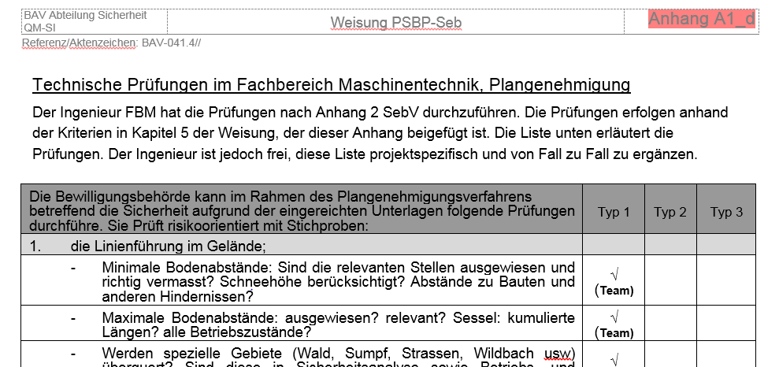
Teil I : Technische Beurteilung durch das BAV
Methodik für die Beurteilung
Teil 2, Detailanweisung pro Fachbereich
Tabellarische Liste der Prüfpunkte (Themen) auf der Grundlage von Anhang 2, SebV
Zu jedem Aspekt zu prüfende Prüfpunkt(e)
Prüfvariante, Typ 1, 2 oder 3
Notes:
Vorhin habe ich erwähnt, dass die Prüfelemente und Prüfpunkt in Tabellen für jeden Fachbereich gelistet sind, hier nun ein Beispiel dazu

Slide 47
Teil I : Technische Beurteilung durch das BAV
Methodik für die Beurteilung
Teil 2, Detailanweisung pro Fachbereich
Prüfungen im Team: PGV
Plausibilisierung Gesamtprojekt, Vollständigkeit Sicherheitsanalyse
Betrieb (Betriebskonzept): Personenfluss, Betriebsaufnahme, Überwachung während Betrieb, Kommandostellen, Betriebsarten, Materialtransport
Bergung (Bergungekonzept): Bergeart, Zeitrechnung, Normabweichungen
Linienführung: besondere Gefährdungen, Absperrungen, Sicherheitsabstände
Schnittstellen
Systemdaten

Slide 48
Teil I : Technische Beurteilung durch das BAV
Methodik für die Beurteilung
Teil 2, Detailanweisung pro Fachbereich
Prüfungen im Team: BBW
Vollständigkeit der eingereichten Unterlagen des Sicherheitsnachweises
Erledigung der Auflagen aus PGV
Plausibilisierung der Umsetzung der erforderlichen Massnahmen aus Sicherheitsanalyse und –bericht für einen sicheren Betrieb, insbesondere bei Abweichungen zu den Normen
Tauglichkeit der Massnahmen in Betriebskonzept
Notes:
Dokumente des Sicherheitsnachweises werden gemäss dem Projektfortschritt eingereicht.

Slide 49
Teil I : Technische Beurteilung durch das BAV
Methodik für die Beurteilung
Teil 2, Detailanweisung pro Fachbereich
Prüfungen an der Anlage (PadA)
Das BAV untermauert die Beurteilung der ihm eingereichten Informationen mit Prüfungen an der Anlage
Für jeden Fachbereich, insbesondere auch Betrieb und Bergung
Stichproben zu Inbetriebnahmeprotokollen.
Plausibilisierung der Umsetzung der Massnahmen aus Sicherheitsanalyse und –bericht, insbesondere bei Abweichungen zu den Normen
Tauglichkeit der Massnahmen in Betriebskonzept
Ausstehende Arbeiten und Dokumente, Terminplan für Vervollständigung

Slide 50
Teil I : Technische Beurteilung durch das BAV
a) Plangenehmigungsverfahren
Notes:
Anhang 2 SebV: berücksichtigten Hauptpunkte. Die anderen Punkte sind auch berücksichtigt, vor allem hinsichtlich der Schnittstellen mit den Bauwerken.
Grundlegende Anforderungen: die Umwelteinflüsse sind zu berücksichtigen.
Die Umwelteinflüsse sind sehr oft massgeblich für den Bau, die Bemessung und den Betrieb einer Seilbahn.
Die folgende Erklärungen betreffen alle Umwelteinflüsse aktiv auf eine Seilbahn.
Die folgende Erklärungen sind nicht vollständig, aber erlauben, den durch das BAV angewendeten Prozess zu verstehen.

Slide 51
Teil I : Technische Beurteilung durch das BAV
1. die Linienführung im Gelände;
Notes:
Gesamte Situation von Umwelteinflüsse auf die Anlage:
Zum Beispiel:
Welche haben ein Einfluss auf die Anlage?
Welche Bauwerke sind betroffen?
Ist die Trassee (zwischen Stützen) auch betroffen?
Welche Konsequenzen sind zu erwarten?

Slide 52
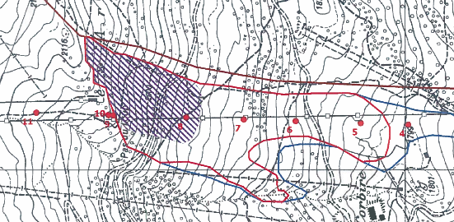
Teil I : Technische Beurteilung durch das BAV
2. die Tragkonstruktionen der Stationen und Stützen bzw. bei Standseilbahnen Die Tragkonstruktionen der Stationen, der Fahrbahn und der Kunstbauten;
11. die Gutachten zu den Umwelteinflüssen;
14. den Sicherheitsbericht und dessen Grundlagen;
Notes:
Berücksichtigung der Leitfaden «Berücksichtigung der Lawinen- und Schneedruckgefährdung bei Seilbahnen»:
Zum Beispiel:
Sind die Umwelteinflüsse für die ganze Anlage beurteilt?
Sind die Empfehlungen / Massnahmen nachvollziehbar?
Sind die Ergebnisse der Gutachten über die Umwelteinflüsse im Projekt eingeflossen?
- in die Nutzungsvereinbarung und in die Projektbasis?
- in das Konzept der Tragstruktur?
- Baumassnahmen zweckmässig und realistisch?
- Tiefgründungen?
- Sind besonderen Betriebsmassnahmen notwendig?
Sind die Umwelteinflüsse im Sicherheitsbericht definiert?

Slide 53
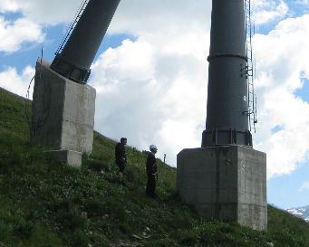
Teil I : Technische Beurteilung durch das BAV
a. Die Sachverständigenberichte
b) Betriebsbewilligungsverfahren
b. ob die sicherheitsrelevanten Bauteile und Teilsysteme bestimmungsgemäss verwendet werden
Notes:
Sachverständigenbericht:
Zum Beispiel:
Sind die Berichten über die Umwelteinflüsse berücksichtigt?
Hat er die letzt-gültigen Unterlagen geprüft?
Sind die entsprechenden gültigen Vorschriften / Normen berücksichtigt?
Was sind die Ergebnisse des SV?
Sind die empfohlenen Massnahmen von der Projektverantwortlichen berücksichtigt worden?
Sicherheitsrelevanten Bauteile bestimmungsgemäss verwendet:
Zum Beispiel:
Welche Anpassungen in die nachgeführte Projektbasis und Nutzungsvereinbarung?
Neue Kenntnisse während den Bauarbeiten?
Änderungen am genehmigten Projekt in die Anordnung/Bauart der Bauwerke?
Anpassung der Betriebskonzept nach eventuellen Anpassungen /neue Kenntnisse?

Slide 54
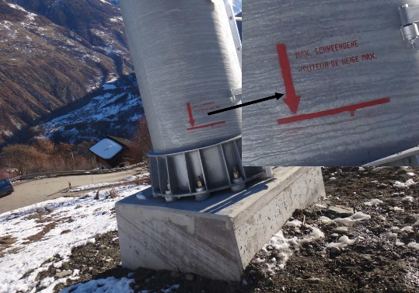
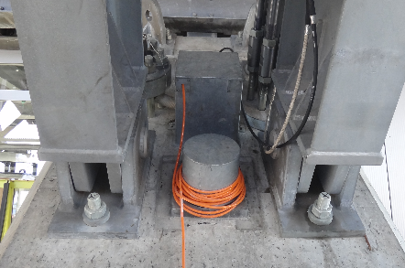
Teil I : Technische Beurteilung durch das BAV
c. ob die Anlage, so wie sie ausgeführt wurde, den grundlegenden Anforderungen entspricht
Inklusiv Prüfungen auf der Anlage
Notes:
Plausibiliserung, auf Basis der Unterlagen des Sicherheitsnachweises und auf Basis der Prüfungen auf der Anlage:
Zum Beispiel:
Positiven Schlussfolgerungen der Sachverständigenberichten
Nachweise durch die Projektanten zur Ausführung der, aus den Berichten über die Umwelteinflüsse, resultierenden Massnahmen
Nachweise durch die Projektanten der konformen Ausführung der Bauwerke
Nachweise durch die Projektanten der Betriebstauglichkeit
Nachweise durch den Betreiber der Betriebstauglichkeit unter Berücksichtigung der ausgeführten Betriebsmassnahmen gegen die Umwelteinwirkungen

Slide 55
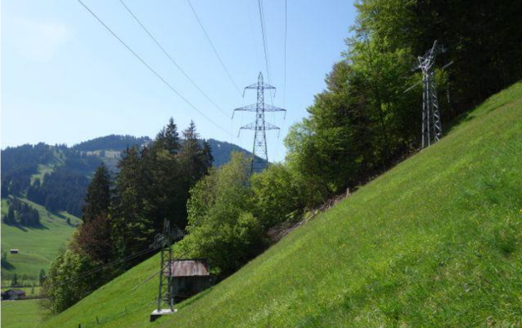
Kreuzung mit Freileitungen
Notes:
SebV Anhnag 2
Die Bewilligungsbehörde kann im Rahmen des Plangenehmigungsverfahrens betreffend
die Sicherheit aufgrund der eingereichten Unterlagen folgende Prüfungen
durchführen. Sie prüft risikoorientiert mit Stichproben:
9. die Abstände bei Parallelführungen und Kreuzungen mit anderen Transportanlagen
bzw. Strassen und elektrischen Leitungen, die Abstände zum
Boden und gegenüber bahnfremden festen Gegenständen sowie die Freiheiten
für die Längs- und die Querbewegung der Fahrzeuge auf der Strecke und
in den Stationen;

Slide 56
Kreuzung mit Freileitungen
SebV Anhang 2
Die Bewilligungsbehörde kann im Rahmen des Plangenehmigungsverfahrens betreffend die Sicherheit aufgrund der eingereichten Unterlagen folgende Prüfungen
durchführen. Sie prüft risikoorientiert mit Stichproben:
  1. die Linienführung im Gelände;
  …
  8. den Witterungsschutz;
  9. die Abstände bei Parallelführungen und Kreuzungen mit anderen Transportanlagen bzw. Strassen und elektrischen Leitungen, die Abstände zum Boden und gegenüber bahnfremden festen Gegenständen sowie die Freiheiten für die Längs- und die Querbewegung der Fahrzeuge auf der Strecke und in den Stationen;

Slide 57
Kreuzung mit Freileitungen
Hinweise betreffend Kreuzungen mit Hochspannungsfreileitungen > 1’000 V_{AC} ou > 1’500 V_{DC}.
Information muss in der Nutzungsvereinbarung enthalten sein
3.14 Kreuzung mit elektrischen Leitungen
    Seilfeld 2-3: 50/16 kV e-Leitung
    Seilfeld 3-4: 220 kV e-Leitung
  Detaillierte Angaben können aus den folgenden Plänen entnommen werden:
    02a_83_Kreuzungsnachweis_16_08_15
    02a_84_Kreuzungsnachweis_16_08_15

Slide 58
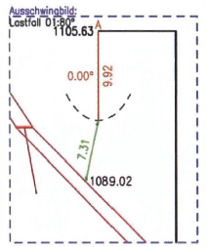

Kreuzung mit Freileitungen
Berechnung des Abstands zu den übergeführten Hochspannungs-freileitungen gemäss LeV, art. 111 (SR 734.31)?
  Das Artikel enthält 3 Absätze
    Direktabstand
    Direktabstand zwischen den Stützen der Luftseilbahn und den Leitern der Freileitung
    Berechnungsannahmen
Berechnungsannahmen gemäss Art. 111, abs. 3 berücksichtigt?
Nachweis auch für «grosse» Abstände zu erbringen
= Abstand erforderlich bei 220-kV: 4.77 m
= Abstand vorhanden 7.31 m
= Differenz +2.54 m
= Abstand erforderlich bei 380-kV: 6.37 m
= Abstand vorhanden 7.31 m
= Differenz +0.94 m

Slide 59
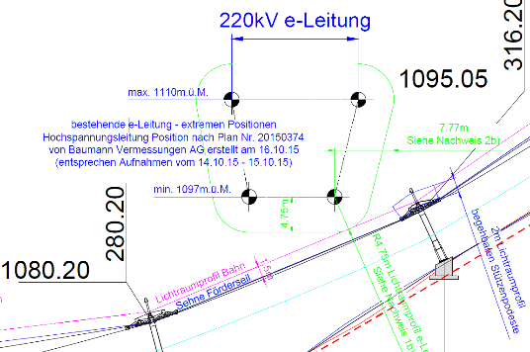
Kreuzung mit Freileitungen
Die Kreuzung ist auf dem Längenprofil einzuzeichnen

Slide 60
Blitzschutz
14.2 Blitzschutz und Blitzschlag (SN EN 12929-1)
    Bei den Gebäuden, den Streckenbauwerken und den Einrichtungen der Seilbahnen müssen Maßnahmen für den Blitzschutz vorgesehen und die örtlich hierfür gültigen Vorschriften berücksichtigt werden.
Bei der Plangenehmigung, Festlegung der Blitzschutzklasse gemäss SNR 464022:2015 oder SN EN 62305-3
Die Pläne sind vor dem Baubeginn einzureichen
Der Nachweis der konformen Ausführung ist mit dem Sicherheitsnachweis einzureichen
Der Blitzschutz schütz nicht nur gegen Brand sondern auch gegen die indirekten Blitz-Auswirkungen (Zerstörung von elektrischen Betriebsmittel)
Notes:
SN EN 12929-1
14.2 Blitzschutz und Blitzschlag
Bei den Gebäuden, den Streckenbauwerken und den Einrichtungen der Seilbahnen müssen Maßnahmen für den Blitzschutz vorgesehen und die örtlich hierfür gültigen Vorschriften berücksichtigt werden.

Slide 61
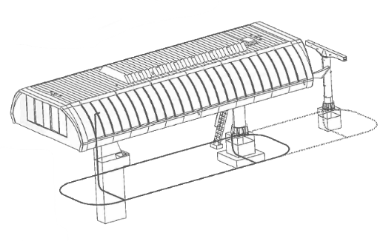
Blitzschutz
Normbauten
Bei Normbauten genügt ein generische Zeichnung
Beispiel:
Blitzschutzanlage, Potentialausgleich
Blitzschutzklasse II nach EN 62305-3
Die Ableitungen und Erdleitungen sind in Kupfer oder feuerverzinktem Stahl auszuführen
Die Leiter sind mit einer Mindestdicke von 2 mm und minimalem Querschnitt von 80 mm² auszuführen
Erdleitungen sind mindestens 80 cm zu überdecken.
…

Slide 62
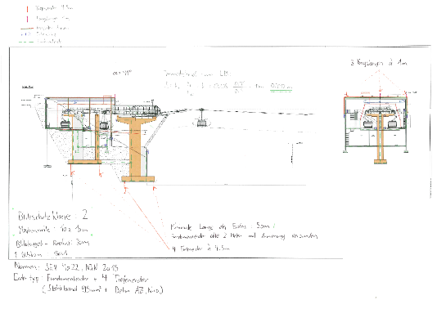
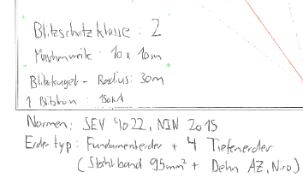
Blitzschutz
Integriert in einem Gebäude
Ein Prinzipschema mit allfälligen Erklärungen ist einzureichen

Slide 63
Überwachungstätigkeiten, Standort des Bediensteten, Nothalttasten
Betriebsmodi: in der Nutzungsvereinbarung zu definieren
(Auszug aus der Nutzungsvereinbarung einer neuen Anlage)
Die Anlage dient als Beschäftigungsanlage.
Sie ist für folgende Förderarten konzipiert:
Winter Bergförderung
  Skifahrer, Snowboarder
  Fussgänger (Geschwindigkeit 1 m/s)
Winter Talförderung
  Fussgänger (Beladung 50%, Geschwindigkeit 1 m/s)
Sommer Bergförderung
  Fussgänger (Beladung 50%, Geschwindigkeit 1 m/s)
Sommer Talförderung
  Fussgänger (Beladung 50%, Geschwindigkeit 1 m/s)
Keine Nachtfahrten vorgesehen.
Notes:
Die oben aufgeführten Hinweise stammen aus einer Nutzungsvereinbarung, die von einem Betreiber für eine Neuinstallation geschrieben wurde. Dies sind keine gesetzlichen Anforderungen.
SN EN 13243,
6.4.8 Nothalttaster müssen mindestens an nachstehenden Stellen zur Verfügung stehen:
a) im Kommandostand;
b) auf den Bahnsteigen;
c) bei Zwischenhaltestellen;
d) in den Stationen;
e) in den Steuerstellen der Fahrzeuge;
f) allenfalls in den Fahrzeugen von Pendel- und Standseilbahnen, wenn sie nicht von Betriebspersonal
begleitet sind.

Slide 64
Überwachungstätigkeiten, Standort des Bediensteten, Nothalttasten
Auszug aus dem Betriebskonzept
Die 4er Sesselbahn wird sowohl in der Winter- als auch in der Sommersaison betrieben.
Die 4er Sesselbahn ist während der Wintersaison täglich von 08.45 bis 16.15 Uhr in Betrieb.
In der Sommersaison ist die Anlage von 08.00 bis 17.00 Uhr in Betrieb.
Fussgängertransport: Die Transportkapazität ist auf 50% beschränkt
Sommerbetrieb: es dürfen max. 2 Personen pro Sessel beladen werden.
Winterbetrieb: Es wird ein Konvoi a max. 10 Sessel mit Vollbeladung (4 Pers) transportiert.
Die Wahl der Betriebsart «Fussgänger» erfolgt durch den Betriebsbediensteten an den Aussenbedienstellen mittels des orange gekennzeichneten und beschrifteten Tasters. Durch Aktivierung dieser Funktion reduziert sich die Bahngeschwindigkeit automatisch auf 0.85 m/s und gleichzeitig wird das Fahrzeug elektrisch markiert.
Notes:
Die oben aufgeführten Hinweise stammen aus einer Nutzungsvereinbarung, die von einem Betreiber für eine Neuinstallation geschrieben wurde. Dies sind keine gesetzlichen Anforderungen.

Slide 65
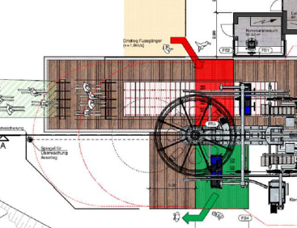
Überwachungstätigkeiten, Standort des Bediensteten, Nothalttasten
Separater Zugang für Fussgänger?
Ausstieg für Fussgänger bei der Talfahrt auch vorhanden?
Einsteige- und Aussteigebereiche normkonform?
Geschwindigkeitsreduktion für Fussgängertransport notwendig?
Notes:
.

Slide 66
Überwachungstätigkeiten, Standort des Bediensteten, Nothalttasten
Standort des Bediensteten für Überwachungstätigkeiten und Hilfeleistung geeignet?
Nothalttasten in der Nähe zur Verfügung?

Slide 67
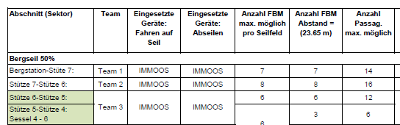
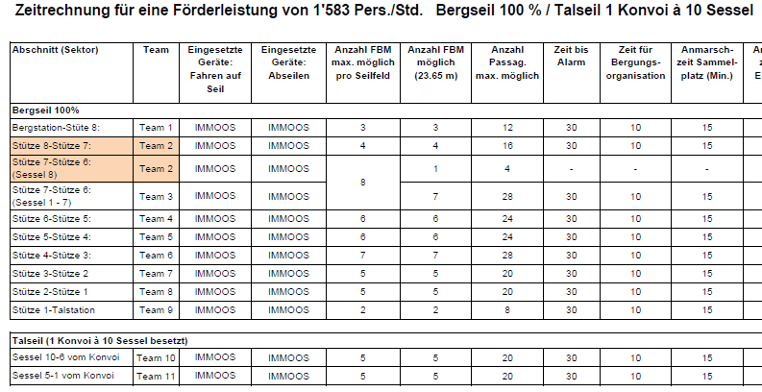
Überwachungstätigkeiten, Standort des Bediensteten, Nothalttasten
Sind alle Betriebsmodi im
Bergeplan berücksichtigt?
Zeitrechnung für den Sommerbetrieb
Bergseil 50% / Talseil 50 %
Zeitrechnung für eine Förderleistung von 1583 Pers./Std.
Bergseil 100% / Talseil 1 Konvoi à 10 Sessel

Slide 68
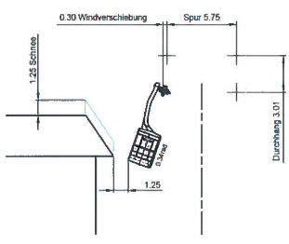
Berücksichtigung der Massnahmen der Sicherheitsanalyse
Der Sicherheitsabstand von 1.50 m kann nicht eingehalten werden.
Die Risikoanalyse definiert insbesondere betriebliche Ersatzmassnahmen:
  Die Anlage wird bei einer Querpendelung von 0.22 rad stillgesetzt
  Das Fahrzeug 1 wird in die Station zurückgeführt ohne am Gebäude vorbeizufahren
Diese Anforderung muss im Betriebskonzept berücksichtigt sein.

Slide 69

Teil I : Technische Prüfung durch das BAV
Fragen der Teilnehmerinnen und der Teilnehmer

Slide 70
Pause (15’)

Slide 71
Teil II : Eingabeunterlagen und Prüfung durch IKSS
Gilles Délèze, Präsident IKSS
Ulrich Blessing, Leiter Kontrollstelle IKSS
Markus Koller, Prüfingenieur IKSS
Patrick Siggen, Prüfingenieur IKSS
Notes:
Vorstellung Anforderungen an die technischen Eingabedossiers
Einblick in Arbeitsweise und Vorgehen der Kontrollstelle IKSS
Gesetzlichen Rahmenbedingungen gleich.
Unterschiede im Verfahren für kantonale Seilbahnanlagen

Slide 72
Teil II : Eingabeunterlagen und Prüfung durch IKSS
Inhalt und Referenten
Rahmenbedingungen Blessing
IKSS-Reglement
Mengengerüst
Bearbeitungsfristen
Prozess in der kantonalen Verwaltung Délèze
Projektunterlagen und Prüfungen durch KS IKSS
Allgemeine Anforderungen und Seilbahnen Koller
Skilifte Siggen
Kleinskilifte und Förderbänder Siggen
Notes:
Ziele
Verständnis für unsere Erwartungen stärken
Die Zusammenarbeit erleichtern
Zur administrativen Entlastung beitragen.
Grundsatz “So umfassend wie nötig so knapp wie möglich“.
Umfang und die Tiefe der Eingabedossiers sind der Komplexität des Vorhabens anzupassen.
Um Doppelspurigkeiten mit dem Beitrag des BAV zu minimieren IKSS legt Schwerpunkt auf Umfang und Erwartungen an Gesuchsunterlagen.
Wo Besonderheiten, auch auf die Prüfungsschritte ein.

Slide 73
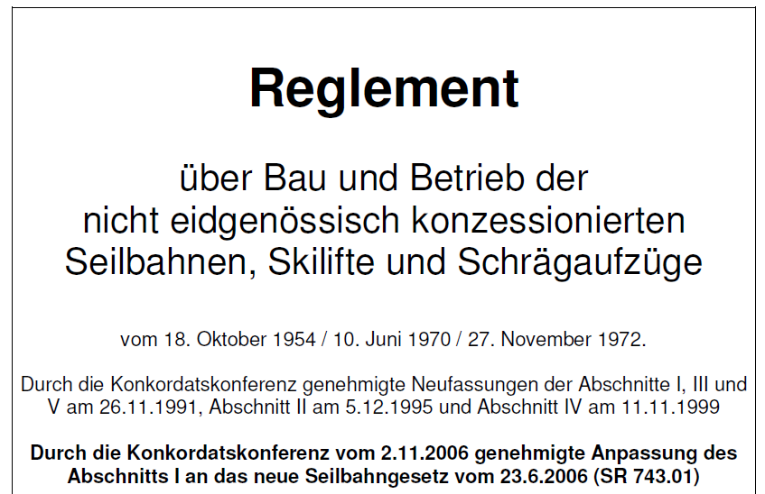
IKSS - Reglement
Notes:
Rahmenbedingungen bei kantonalen Seilbahnen: gesetzlichen Bestimmungen und IKSS-Reglement.
Deshalb und aus aktuellem Anlass einige Anmerkungen.
Die technischen Bestimmungen im IKSS-Reglement haben bei Neu- und Umbauten seit der Einführung des Seilbahngesetzes 2007 keine Bedeutung mehr.
Anlagensystematik durch Konkordatskonferenz 2016 genehmigt und Auftrag an GL zur Totalrevision IKSS-Reglement erteilt.
Anlagensystematik regelt Zuständigkeiten für einzelne Anlagentypen .
Neue Schrägaufzüge und Treppenlifte aus der Aufsicht entlassen.
Ausarbeitung Reglement durch Arbeitsgruppe (Zusammensetzung 3 GL-Mitglieder, 1 Kantonsvertreter, Leiter Kontrollstelle)
Punktueller Beizung von Branchevertreter.
Frühjahr 2018 zweiter Entwurf in Vernehmlassung.
Für Mehrheit der Kantone i.O., Grosse Bedenken v.a. bei Innerschweizer Kantonen, Betreiberverbänden und einzelnen Hersteller.
Reglement an Konkordatskonferenz 2018 nicht zur Abstimmung vorgelegt.
Hauptkritikpunkt: Spielraum für erleichternde technische Bestimmungen zu wenig wahrgenommen.
Weitere Forderungen: Abweichende Definition der Gewerbmässigkeit, verbindlichere Besitzstandgarantie für alte Anlagen.
Nächster Schritt ist Klärung des tatsächlichen Spielraumes für abweichende und ergänzende Bestimmungen.
Danach Weiterarbeit im Zusammenspiel mit Branche voraussichtlich mit externer Moderation.
Erwarteter Zeitaufwand zwei bis drei Jahre.
D.h. wie in den vergangenen zehn Jahren bis auf weiteres keine spezifischen technischen Regelungen.
Vereinfachte, angepasste Konzepte aber wie bisher über den Weg der Normabweichung möglich!
In anderen Bereichen wird die Möglichkeit von erleichternden Regelungen wie bis anhin nutzen.
Z.B. bei der neuen Sachverständigenrichtlinie. «Sachverständiger darf nicht an einem Projekt arbeiten, wenn er bereits damit befasst war»
Das IKSS wird die Unabhängigkeit in diesem Punkt abweichend praktizieren.
Sachverständige sind zugelassen auch wenn sie Zustandsbericht und /oder eine Ausschreibung gemacht haben.
Auch Doppelrolle Benannte Stellen und Sachverständiger im selben Projekt i.O..

Slide 74
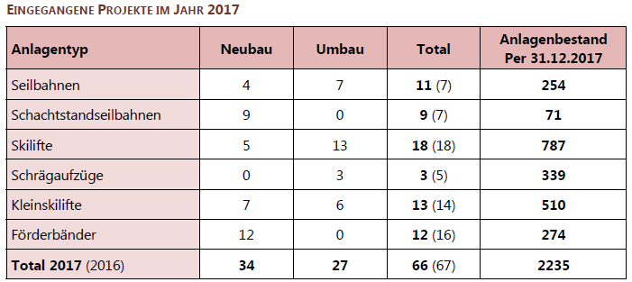
Mengengerüst Projekte
Notes:
Zusammensetzung und Bestand der IKSS-Anlagen
Anzahl Projekte für Neu- und Umbauten
„Neubau“ bei Seilbahnen und Skiliften = praktisch 100% Ersatzanlage.
2017 Anzahl Förderbänder und Kleinskilifte haben diejenige von Skiliften eingeholt.
Darum Fokus auf Anforderungen an und Prüfung von Eingabeunterlagen für Kleinskilifte und Förderbänder.
Dagegen werden diejenigen für Schachtstandseilbahnen und Umbauten von Schrägaufzügen nicht thematisiert.

Slide 75
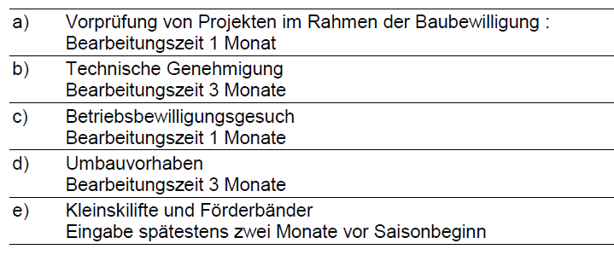
Bearbeitungsfristen
Notes:
Bearbeitungsfristen für kantonale Anlagen weichen von denjenigen des BAV ab.
Richtwerte für Betreiber und Hersteller für die Terminplanung.
Vorausgesetzt wird die Vollständigkeit der Unterlegen.
Bearbeitungszeit hängt von Qualität der Eingabedokumente, der Komplexität des Projektes und Auslastung der Kontrollstelle IKSS ab.
Die Verrechnung der Bearbeitungskosten erfolgt an den Gesuchsteller nach Aufwand.
Unvollständige Dossiers erfordern mehr Aufwand und haben auch höhere Kosten für den Betreiber zur Folge.

Slide 76
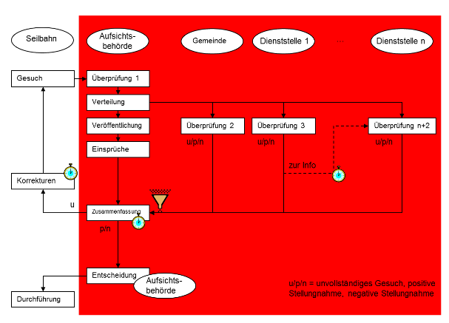
Prozess in kantonaler Verwaltung
Notes:
Die Kontrollstelle IKSS arbeitet in der Regel wie jede andere kantonale Behörde.
Die Behörde ist der Kanton.
Die Abweichungen werden im Rahmen des Betriebsbewilligungsverfahrens welches vom Kanton ausgestellt wird geregelt.

Slide 77
Anforderung technische Eingabedokumente
Allgemeines
Notes:
Die Folie zeigt in sehr allgemeiner Form die Anforderungen und Umfang für die seilbahntechnischen Dokumente, die bei Neu- oder Umbauten einzureichen sind. Grundlage hierfür ist der Artikel 4 der Seilbahnverordnung. Dieser besagt, dass bei Anlagen mit kantonaler Bewilligung die Unterlagen nach Anhang 1 der Seilbahnverordnung einzureichen sind:
Der Umfang und die Tiefe der einzureichenden Unterlagen richten sich nach der Komplexität der jeweiligen Anlage. Bei einem Skiliftprojekt wird beispielsweise vermutlich kein Bergungskonzept für die Rückführung der Fahrgäste benötigt. Fallweise benötigt es bei einem Skiliftprojekt auch kein Gutachten bezüglich Brandgefahr.
Wenn Auslassungen in den Dokumenten zum Plangenehmigungsgesuch vorgenommen werden, sollte dies kurz begründet werden. Damit wird bei der Prüfung durch die Kontrollstelle IKSS kenntlich gemacht, dass die Auslassung bewusst vorgenommen wurden und nicht etwa vergessen gegangen sind.
Der Aufbau und die Struktur sollte sich nach der Struktur des Anhanges 1 der Seilbahnverordnung richten. Nur so kann die Kontrollstelle IKSS gewährleisten, dass das Gesuch zügig bearbeitet werden kann.
Das Gesuch ist in zweifacher Ausführung in Papierform beim Standortkanton einzureichen. Mit der Einreichung des Gesuches beim Standortkanton wird gewährleistet, dass die erforderlichen Ämterkonsultationen angeschoben werden. Der Kanton reicht ein Exemplar des Gesuches der Kontrollstelle IKSS weiter.
Falls möglich ist dem Gesuch eine Version auf einem elektronischen Datenträger beizulegen. Das ist kein Muss, erleichtert der Kontrollstelle IKSS aber teilweise die Arbeit.
Die oben genannten Punkte gelten sinngemäss auch für das Betriebsbewilligungsgesuch. Im Betriebsbewilligungsgesuch dürfen die Betriebsanleitungen einzelner Komponenten (Motor, Getriebe, Frequenzumrichter, Ventile, Filter, etc.) auf einem elektronischen Datenträger eingereicht werden (statt in Papierform).

Slide 78
Prüfung durch die Kontrollstelle IKSS
Notes:
Die Kontrollstelle IKSS prüft das Plangenehmigungsgesuch gemäss Anhang 2 der SebV: nämlich jeden Punkt risikoorientiert und mit Stichproben. Grundlage hierfür ist der Artikel 4 Absatz 2 der Seilbahnverordnung. Der risikobasierte Ansatz beruht auf Wissen, Erfahrung und Intuition der Mitarbeiter.
Die Stichprobenauswahl erfolgt nicht zufällig: die Kontrollstelle IKSS prüft also zum Beispiel nicht jede 10. Seite des Plangenehmigungsgesuches. Das würde ja auch dem risikobasierten Ansatz widersprechen.
Die Stichprobenauswahl erfolgt auch nicht willkürlich – ausschliesslich nach dem Ermessen des Mitarbeiters. Auch diese Methode würde dem risikobasierten Ansatz widersprechen.
Die Stichproben erfolgen auf einer bewussten Auswahl aufgrund bereits bekannten Informationen – zum Beispiel signifikant häufiger Seilentgleisungen an Skiliften aufgrund Fehlverhalten der Nutzer.
Eine subjektive Erwägungen kann bei der Auswahl der Stichproben einen Einfluss haben.
Die Prüfung des Betriebsbewilligungsgesuches erfolgt sinngemäss. Grundlage hierfür ist Artikel 33 der Seilbahnverordnung.

Slide 79
Prüfung durch die
Kontrollstelle IKSS
Notes:
Die Prüfung des Planbewilligungsgesuches – oder sinngemäss des Betriebsbewilligungsgesuches – läuft innerhalb der Kontrollstelle IKSS sehr vereinfacht in der gezeigten Form ab. Das Projekt findet seinen Eingang in den Prüfprozess der Kontrollstelle IKSS in der gezeigten Grafik links oben. Jedem Experten der Kontrollstelle IKSS ist ein geografisches Gebiet der Schweiz zugeteilt.
Die Betreuung eines eingereichten Projektes erfolgt demzufolge durch den jeweiligen Experten. Dieser nimmt die Beurteilung der Unterlagen soweit möglich selbständig wahr und wendet sich bei fachspezifischen Problemstellungen an den entsprechenden Fachverantwortlichen der Kontrollstelle IKSS. Eine Sonderstellung hat der Fachbereich Bau. Dieser wird durch die punktuelle Zusammenarbeit mit einem externen unabhängigen Ingenieurbüro abgedeckt.
In einem ersten Schritt verfasst der Experte einen Entwurf des Berichtes zum Plan- oder Betriebsbewilligungsgesuch. Dieser Entwurf wird geprüft und fallweise ergänzt durch den Leiter der Qualitätssicherung oder den Leiter der Inspektionsstelle. Der Leiter der Kontrollstelle IKSS bespricht diesen Bericht mit den involvierten Mitarbeitern. Er entscheidet über Rückweisung des Entwurfs bzw. über das Verfassen des definitiven Berichtes zum Plangenehmigungs- oder Betriebsbewilligungsgesuches. Der definitive Bericht zum Planbewilligungs- oder Betriebsbewilligungsgesuch geht zum Kanton. Dieser stellt eine Verfügung aus, in welcher die beantragten Auflagen der Kontrollstelle IKSS zusammen mit anderen Auflagen der Ämterkonsultationen einfliessen.
Nach diesen etwas theoretischen Ausführungen folgt eine Auswahl von Beispielen, die zeigen, wie ein Gesuch nicht aussehen sollte:

Slide 80
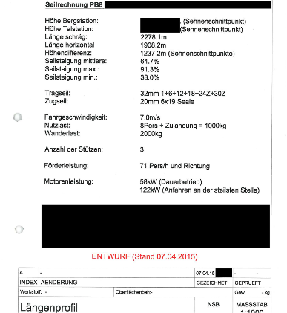
Plangenehmigungsgesuch: besser nicht so …
Notes:
Die Kontrollstelle IKSS prüft kein Gesuch, das den Status «Entwurf» trägt. Der Gesuchsteller wird von der Kontrollstelle IKSS informiert, dass sie mit der Prüfung des Gesuches zuwartet, bis die definitiven Dokumente eintreffen.

Slide 81
Plangenehmigungsgesuch: besser nicht so …
Ausschnitt Längenprofil
Detailvergrösserung
Notes:
Ebenso können wir keine Unterlagen prüfen, die unleserlich sind. Achten Sie darauf, dass
eingescannte Dokumente leserlich sind
Dokumente auf einem ausreichend grossen Papierformat ausgedruckt werden, damit sie leserlich sind. Ein Längenprofil, welches auf einem A4-Papierformat ausgedruckt wird, ist in der Regel nicht mehr lesbar.

Slide 82
Plangenehmigungsgesuch: besser nicht so …
Notes:
Die Qualität der Dokumente sollte es der Kontrollstelle IKSS ermöglichen zu erkennen, um was es sich handelt. Im gezeigten Beispiel ist es nicht klar, welche Funktion das schwarze grosse Bauteil in der Bildmitte haben soll.

Slide 83
Plangenehmigungsgesuch: besser nicht so …
Notes:
Wir empfehlen, das Gesuch vor dem Versenden an den Kanton von einer weiteren Person gegengelesen wird. Logische Fehler, Fehler wegen Copy-Paste, Rechtschreibefehler, fehlerhafte Verweise, fehlerhafte Inhaltsverzeichnisse, usw. können eher vermieden werden.
Wir weisen keine Gesuche wegen Rechtschreibefehler zurück – in diesem Beispiel sind jedoch auch inhaltliche Fehler vorhanden: Im ersten Satz wird angekündigt, dass die Kommunikation über 3 Systeme aufrecht erhalten wird. Erklärt werden dann aber nur zwei davon…

Slide 84
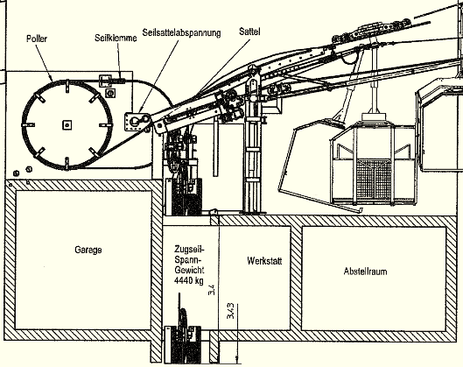
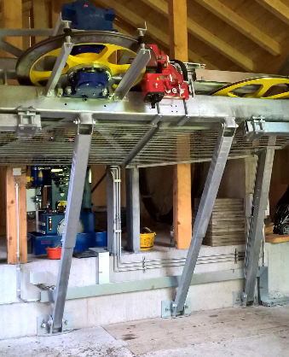
Plangenehmigungsgesuch: besser nicht so …
Notes:
Ein weiteres Beispiel: im linken Teil der Folie sehen sie die Übersichtszeichnung der Talstation, wie sie im Plangenehmigungsdossier eingereicht wurde. Zwischen der Garage und der Werkstatt ist das Spanngewicht des Zugseiles eingezeichnet. Auf der rechten Seite sehen sie, wie das Projekt tatsächlich ausgeführt wurde – nämlich ohne Zugseilspanngewicht. Diese Änderung zwischen Planung und tatsächlich ausgeführter Anlage wurde vom Projektierenden jedoch nicht offengelegt. Dies kann zu einer Verzögerung in der Behandlung des Betriebsbewilligungsgesuch führen, weil Änderungen im Betriebsbewilligungsgesuch notwendig sein können.
Unbestritten ist, dass Änderungen in Projekten vorkommen. Eine offene Kommunikation seitens des Gesuchstellers verhindert unnötige Verzögerungen bei der Prüfung des Sicherheitsnachweises. Das Vorgehen bei Projektänderungen vor der Betriebsbewilligung ist in Artikel 32 der Seilbahnverordnung geregelt.

Slide 85
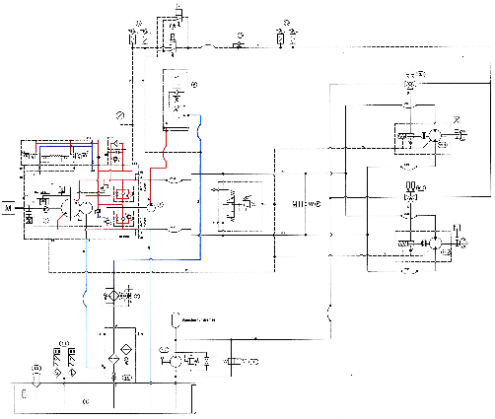
Plangenehmigung: besser nicht so …
Notes:
Eine weitere Problematik, auf die wir bei der Projektprüfung gelegentlich immer noch stossen und die wir regelmässig ist in diesem Hydraulikschema dargestellt: die dunkelblaue Leitung ist die Rücklaufleitung in den Tank. In dieser Rücklaufleitung sind Filter verbaut. Wenn diese Filter verstopft sind, kann das Hydrauliköl nicht mehr ungehindert in den Tank fliessen. Das hat zur Folge, dass sich die Bremsen im Bedarfsfalle nicht schliessen können. Immerhin hat es in diesem Beispiel im Rücklaufkreis zwei Filter parallel, so dass das Öl auch abfliessen könnte, wenn ein Filter verstopft ist. Ideal ist diese Konfiguration aber nicht. Besser wäre es, wenn die Filterstufe in der Ansaugleitung wäre.

Slide 86
Plangenehmigungsgesuch: besser nicht so …
Notes:
Zum Abschluss der Beispiele noch ein Exemplar aus der vielleicht amüsanteren Ecke: beim Plangenehmigungsgesuch ist offenbar nicht klar, wie viele Antriebsscheiben die Anlage haben wird …

Slide 87
Umbauten
Notes:
Umbauten: Laut Art. 36 der Seilbahnverordnung teilt die Bewilligungsbehörde dem Gesuchsteller mit, welche Unterlagen bei einem Umbauvorhaben einzureichen sind. Um die Transparenz und die Verfahrenssicherheit zu erhöhen, haben sich die Betreiber, die Industrie und die Behörden entschlossen, die Richtlinie 4 zu erarbeiten. Sie zeigt als Richtschnur auf, welche Unterlagen bei Umbauten einzureichen sind. Die Kontrollstelle IKSS war bei der Erarbeitung dieser Richtlinie 4 beteiligt. Bereits in der ersten Version der Richtlinie sind folgerichtig in ihrem Anhang 1 Beispiele aufgeführt, welche Dokumente bei Skiliftumbauten den Bewilligungsgesuch beigelegt werden müssen. Skilifte sind gemäss Art. 4 der SebV Sache der Kantone. Insofern ist es nur folgerichtig, dass die Kontrollstelle IKSS bei Umbauvorhaben bezüglich Umfang der einzureichenden Dokumente die Richtlinie 4 – und dort vor allem den Anhang 1 – als Richtschnur heranzieht, Die Prüfung dieser Unterlagen erfolgt sinngemäss den vorherigen Ausführungen.

Slide 88
Skilifte
Skilifte (auch Schlepplifte genannt) mit hoher Seilführung und Kleinskilifte (mit niedriger Seilführung) sind Seilbahnen
Prüfung durch die Bewilligungsbehörde und die Kontrollstelle IKSS
Umbau Skilifte
Notes:
Hier einige Erläuterungen zu den Skiliften, Kleinskiliften, Förderbänder für Wintersport- und Freizeitaktivitäten:
Skilifte mit hoher Seilführung (auch Schlepplifte genannt) und Skilifte mit niederer Seilführung (auch Kleinskilifte genannt) sind Seilbahnen und fallen unter das Seilbahngesetz SebG bzw. die Seilbahnverordnung SebV.
Die einzureichenden Unterlagen im Rahmen des Plangenehmigungsgesuches sind im Anhang 1, die Unterlagen zum Betriebsbewilligungsgesuch im Anhang 3 der Seilbahnverordnung SebV geregelt. Die Prüfung erfolgt nach Anhang 2.
Die Richtlinie 4 dient als Basis zu den Umbaugesuchen.
Für Skilifte sind SUVA Vorschriften anzuwenden. Die Leitern, Arbeitspodeste und eine Arbeitsplattform für das Verschieben der Klemmen und die visuelle Seilinspektion sind integraler Bestandteil jeder Anlage. Die Kontrollstelle IKSS prüft die Anlagen auch unter dem Gesichtspunkt der Sicherheit.

Slide 89
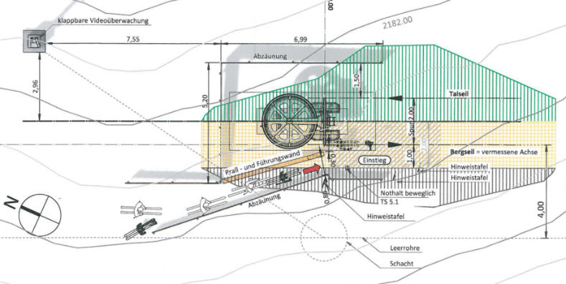
Ein- und Ausstiegsstellen débarquement
Notes:
Im Rahmen der Dokumentenauswertung prüft die Kontrollstelle IKSS die Gestaltung der Ein- und Ausstiegsstellen. Es ist wichtig, die folgenden Informationen auf den Plänen aufzuführen:
Gästefluss
Die relevanten Distanzen sowie die Neigungen der Bebauung / der Anlagen
Bei diesem Beispiel ist auf dem Plan bei der Einstiegstelle des Skiliftes, oben links zu sehen, dass die Platzierung der Kamera nicht optimal ist. Die Sicht auf den Einstiegsbereich ist durch die Antriebsscheibe und deren Fundament verdeck.

Slide 90
Skiliftüberwachung
Direkte Überwachung
Indirekte Überwachung
  Möglich mit Kompensationsmassnahmen
  Probebetrieb mit direkter Überwachung
Notes:
Bei der Prüfung eines Skiliftes wird auch die Art des Betriebes in Betracht gezogen, im Besonderen die Überwachung der Stationen.
Den Vorschriften entsprechend müssen die Stationen überwacht werden. Es wird zwischen direkter und indirekter Überwachung unterschieden.
Die direkte Überwachung ist die übliche Form des Betriebes mit der Anwesenheit eines Mitarbeiters auf jeder Station.
Mit der indirekten Überwachung wird nur eine der Stationen durch einen Mitarbeiter besetzt. Die Überwachung der anderen Station erfolgt durch Kompensationsmassnahmen, wie zusätzliche technische Mittel welche in der Sicherheitsanalyse und im Sicherheitsbericht definiert werden , damit das gleiche Sicherheitsniveau erreicht werden kann. Neben den üblichen Überwachungen können auch die Bügelüberschlagsüberwachung sowie die die Video- Audioüberwachung genannt werden.
Mit der Installation dieser Hilfsmittel sollte eine indirekte Überwachung der Ein- oder Ausstiegsstelle, der Bügeleinzug sowie die Durchfahrt der Bügel bei der Seilscheibe möglich sein.
Die Aufgabe des Mitarbeiters besteht darin, den Benützern behilflich zu sein. Dies ist oftmals nicht mit der gleichzeitigen und stetigen Überwachung der nicht besetzten Gegenstation vereinbar. Eine Gegensprechanlage, die sich bei einem vordefinierten Geräuschpegel automatisch einschaltet, sollte den Mitarbeiter über eine mögliche Gefahr warnen und ihm ermöglichen sofort zu handeln.
Diese technischen Lösungen wurden mit Erfolg eingeführt. Es ist daher wichtig, diese schon bei der Projektierung einzuplanen. Für die Kontrollstelle IKSS wird die Auswertung einfacher, wenn die Elemente und Standorte schon bei der Plangenehmigung angegeben und genau formuliert werden. So lassen sich anlässlich der technischen Abnahme unnötige Umbauten vermeiden.
Bei der Inbetriebnahme der Anlage und während des Testbetriebes muss eine provisorische direkte Überwachung die Optimierung der endgültigen Gestaltung der Vorkehrungen ermöglichen, bevor eine indirekte Überwachung vorgenommen wird.

Slide 91
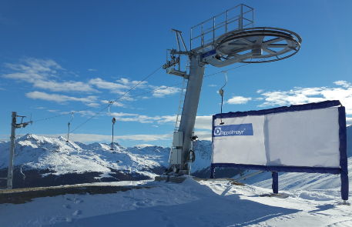
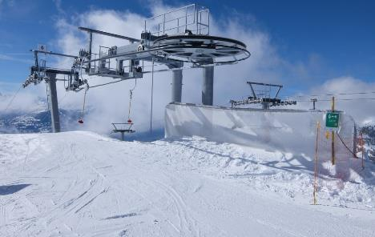
Totpunktausstieg
Notes:
Immer mehr neue Skilifte werden mit einem Totpunktausstieg ausgestattet. Die Platzgewinnung ist wesentlich aber der Einzug der Schleppvorrichtungen wird problematischer:
Der Einzug findet auf der Höhe der Seilscheibe der Bergstation statt.
Der Einzug befindet sich auf der Rücklaufseite der Strecke mit dem Risiko eines Überschlags der Bügel auf dem Seil.
Der Bügel bzw. das Schleppseilchen des Bügels kann sich mit einem Benutzer oder einem weiteren Bügel verschlingen (oder sogar einen Benutzer im Ausstiegsbereich verletzen).
Die Prüfung, die zum Zeitpunkt der Plangenehmigung durchgeführt wird, ersetzt einen Probebetrieb nicht, der eine Mindestdauer von 5 Stunden für Skilifte vorsieht, weil die Installation des Abbügelplatzes und der definitive Standort der Absicherungen erst während des Betriebes erstellt werden können.
Insbesondere wenn eine indirekte Überwachung vorgesehen ist, ist die Dauer des Probebetriebs, bei dem eine direkte Überwachung erforderlich ist, zwischen dem Betreiber, dem Hersteller und der Kontrollstelle IKSS zu vereinbaren.
Ein Bericht über den Probebetrieb ist zu erstellen und der Kontrollstelle IKSS einzureichen.

Slide 92
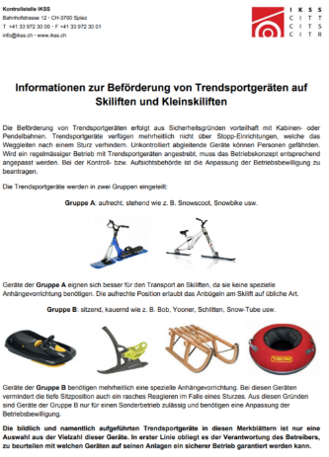
Trendsportgeräte
Merkblatt
Bewilligungspflichtig
Notes:
Die Zahl der Trendsportgeräte ist in den letzten Jahren angestiegen. Dies ist für die Betreiber eine zusätzliche und willkommene Einnahmequelle. Es bedeutet aber geleichzeitig auch eine Herausforderung in Bezug auf die Sicherheit der Nutzer:
Einige Trendsportgeräte können zusätzliche Risiken bergen und sich negativ auf die Sicherheit der Anlage auswirken. Aus diesem Grund ist der Betrieb mit Trendsportgeräten bewilligungspflichtig.
Trendsportgeräte fallen nicht unter den Artikel 36a der SebV „Genehmigungs- und bewilligungsfreie Änderungen“
Im Besonderen prüft die Kontrollstelle IKSS das Betriebskonzept und die Kompatibilität zwischen den Trendsportgeräten.
Um den Betreibern und den Herstellern zu helfen, ihre Vorschriften zu verfassen, wurde ein Merkblatt erstellt. Dieses unterscheidet zwischen:
Geräte bei denen die Benutzer aufrecht sind
Geräte bei denen die Benutzer sitzen oder liegen
Dieses Merkblatt kann auf der Website der Kontrollstelle IKSS heruntergeladen werden.

Slide 93

Skilifte versetzen
Zustandsbericht
Wesentliche Anforderungen
Gleichwertiges
Sicherheitsniveau
Nur ein Hersteller
Notes:
Ein Skilift kann unter Einhaltung von verschiedenen Voraussetzungen versetzt werden.
Im OITAF Heft Nr. 24 sind anwendbare Empfehlungen zu finden. Diese ersetzen die von der Aufsichtsbehörde und der Kontrollstelle IKSS vorgeschriebenen Empfehlungen dennoch nicht.
Um den effektiven Zustand des Skiliftes festzulegen ist ein Zustandsbericht notwendig.
Da sich eine ältere Anlage nicht ohne konsequente Umbauarbeiten versetzen lässt, ist der wirtschaftliche Aspekt genau zu prüfen. Eine neuere oder ganz neuen Anlage könnte bei Berücksichtigung aller Kosten günstiger sein.
Ein Skilift, der versetzt wurde, muss die wesentlichen Anforderungen erfüllen und dem Sicherheitsniveau einer neuen Anlage entsprechen. Dies auch bezüglich der Arbeitssicherheit.
Es ist wichtig, dass ein einziger Hersteller die gesamten Projektarbeiten wie Demontage, Zwischenlagerung, Transport, Umbau, Montage und Wiederinbetriebnahme am neuen Standort übernimmt.
Bei der Auswertung des Vorhabens zieht die Kontrollstelle IKSS die obgenannten Punkte in Betracht.

Slide 94
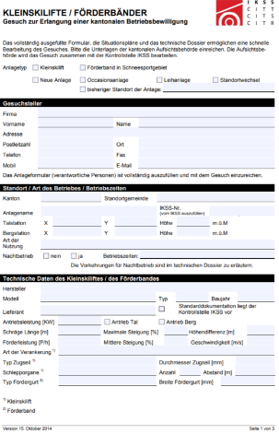
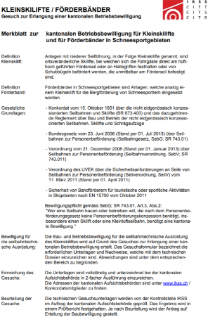
Kleinskilifte
Merkblatt
Gesuchs-
Formular
Kein Standard-
dossier
Notes:
Die Kleinskilifte (Anlagen, die in erster Linie für jüngere Benutzer bestimmt sind) können trotz der einfacheren Technik Gefahren mit sich bringen. Aus diesem Grund ist bei ihrer Installation und deren Betrieb besondere Aufmerksamkeit geboten.
Die Bau- und Betriebsbewilligung eines Kleinskilifts wird auf der Grundlage eines Formulars “Gesuch zur Erlangung einer kantonalen Betriebsbewilligung” erteilt, das auf der Webseite der Kontrollstelle IKSS heruntergeladen werden kann. Das Formular enthält die Liste der einzureichenden Dokumente.
Allfällige Abweichungen sind zu begründen.
Das Formular ist ebenfalls von der Standortgemeinde unterschreiben zu lassen.
Das Formular wird von einem Merkblatt begleitet, welches aufzeigt, welche Unterlagen der Aufsichtsbehörde unterbreitet werden sollen.
Die Kontrolle des technischen Dossiers erfolgt durch die Kontrollstelle IKSS.
Das Prüfergebnis wir in einem Bericht festgehalten. Je nach Resultat wird bei der Aufsichtsbehörde einen Antrag um Bau- und Betriebsbewilligung gestellt.
Die Kontrollstelle IKSS akzeptiert keine Unterlagen welche sich auf einen Standardordner beziehen und nicht mit der Anlage übereinstimmen, welche bewilligt werden soll. Es sind ausschliesslich anlagebezogene Unterlagen einzureichen.
Zudem:
Sind die kantonalen Baugesetzgebungen anzuwenden.
Das Baubewilligungsgesuch mit dem technischen Dossier ist der zuständigen kantonalen Behörde einzureichen.
Die Inbetriebnahme ist der Aufsichtsbehörde sowie der Kontrollstelle IKSS frühzeitig zu melden.
Nach der technischen Abnahme wird von der Kontrollstell IKSS ein Bericht erstellt und der kantonalen Aufsichtsbehörde vorgelegt, welche die Betriebsbewilligung erteilen kann.

Slide 95
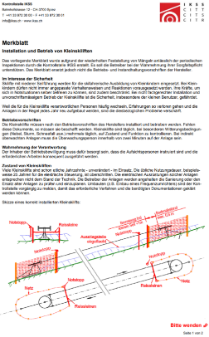
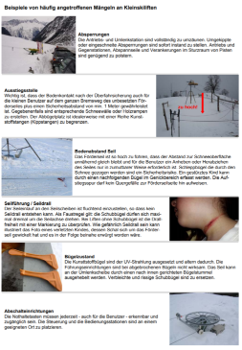
Kleinskilifte
Angepasstes Gelände
Spezifisches
Betriebskonzept
Merkblatt
Notes:
Bei der Auswertung berücksichtigt die Kontrollstelle IKSS das Gelände, auf dem der Kleinskilift installiert wird. Es ist wichtig, dass das Gelände geeignet ist, d.h. parallel zum Seil verläuft. Dies ist umso wichtiger, wenn die Schneeverhältnisse schlecht sind und keine Schneekorrekturen mehr möglich sind.
Alle diese Kriterien sind in einem Betriebskonzept festzuhalten, welches anlagespezifisch ist und alle Besonderheiten berücksichtigt.
Für die Installation und den Betrieb von Kleinskiliften ist von der Kontrollstelle IKSS ein Merkblatt erstellt worden welches auf der Website der Kontrollstelle IKSS heruntergeladen werden kann.

Slide 96
Steuerungen > 30 Jahre
Ersetzen (Termin 4 Jahre)
Konformitätsbescheinigung
Dorfelektriker
Vereinfachtes Verfahren
Notes:
Soll ein Kleinskilift versetzt werden, ist eine neue Betriebsbewilligung bei der Aufsichtsbehörde zu beantragen. Die Kontrollstelle IKSS wird eine Prüfung des technischen Zustandes der Anlage durchführen. Sollte die Steuerung älter als 30 Jahre sein ist diese zu ersetzen. Dafür wird gewöhnlich eine Frist von 4 Jahren gegeben. Diese Massnahme betrifft alle Kleinskilifte - auch solche die nicht versetzt werden.
Jede neue Steuerung muss eine Konformitätsbescheinigung vorweisen und zwar nicht nach Maschinen- sondern nach Seilbahnrichtlinie. Einem Dorfelektriker wird es unter Umständen nicht möglich sein die erforderliche Ausrüstung / Dokumente zu liefern. Der Betreiber wird ein Hersteller hinzuziehen müssen, der sich mit Seilbahnen auskennt.
Die Genehmigung der neuen Steuerung erfolgt durch ein vereinfachtes Verfahren.

Slide 97
Förderbänder
Sind keine Seilbahnen
Gebaut nach EN 15700
Merkblatt und Formular (Gesuch Betriebsbewilligung) gleich wie für Kleinskilifte
Einzureichende Dokumente anlagenspezifisch (kein Standarddossier)
Notes:
Die Förderbänder für die Beförderung von Winter- oder Trendsportgeräte sind eine Interessante Alternative zu den Kleinskiliften, denn sie erlauben auch den Transport von Fussgängern.
Förderbänder sind keine Seilbahnen. Förderbänder werden nach der Norm EN 15700 gebaut.
Auch wenn sie nicht unter das Seilbahngesetz fallen, so werden sie seit ihrem ersten Erscheinen ca. im 1997 wie die Kleinskilifte behandelt.
Diese Vorgehensweise wurde im Rahmen der Konkordatskonferenz im 2006 festgelegt. Zudem sind die Förderbänder Teil der Anlagesystematik, welche Gegenstand der Vernehmlassung in der Branche waren.
Das Merkblatt und das Gesuchsformular für die Förderbänder ist das gleiche wie das der Kleinskilifte.
Wie auch für die Kleinskilifte akzeptiert die Kontrollstelle IKSS keine Unterlagen, welche sich auf Standardordner beziehen.

Slide 98
Förderbänder
Fundamente
Spanneinrichtung
Betriebskonzept (Betrieb bei Schneemangel)
Galerie, Tunnel
Geschwindigkeit über 0.7 m/s
Notes:
Bei der Auswertung prüft die Kontrollstelle IKSS wichtige Elemente, für die die eingereichten Unterlagen nicht immer vollständig sind und deshalb zu Unsicherheiten führen:
Es ist nicht immer ersichtlich, ob die Anlage im Sommer abgebaut wird.
Auf welcher Art von Terrain die Anlage aufgestellt wird, ob Fundamente nötig sind oder ob es auf Palette aufgebaut wird.
Die Kontrollstelle IKSS beurteilt ebenfalls, welche Spanneinrichtung für das Band erforderlich bzw. vorgesehen ist.
Wie für die Kleinskilifte ist ein anlagenbezogenes Betriebskonzept zu erstellen. Dieses muss den Betrieb bei Schneemangel berücksichtigen und die dafür getroffenen Massnahmen für die Sicherheit der Benutzer beschreiben. Eine Möglichkeit können Strohballen sein, welche neben das Band gelegt werden. Wenn nötig sind auch andere Massnahmen darzustellen, damit die kleinen Gäste bei einem Sturz nicht unter das Band fallen können.
Förderbänder können mittels Galerien / Tunnels / Einhausungen geschützt werden. Dies erleichtert den Betrieb bei Schneefall und die Benützer sind dadurch geschützt.
Die Norm EN 15700 erlässt keine Sicherheitsvorgaben zum Bau einer Galerie für Förderbänder. Die Kontrollstelle IKSS berücksichtigt die technischen Vorgaben aus unseren Nachbarländern, die sich in diesem Bereich bewährt haben, als " Stand der Technik ", wie z.B. das technische Handbuch (guide technique) von STRMTG - Tapis roulants des stations de montagne - Version 2 vom 13. Juli 2017, welches im Anhang 1 die Anforderungen an Galerien für Förderbänder behandelt.
In der Norm EN 15700 ist die maximale Geschwindigkeit für Förderbänder bei 0.7 m/s definiert.
Die Entwicklung der Förderbänder als Transportmittel für Personen hat bewirkt, dass die Bänder merklich länger geworden sind und dies eine Erhöhung der Geschwindigkeit nötig gemacht hat.
Daher sind Förderbänder mit «hoher Geschwindigkeit» das heisst höher als 0.7 m/s aber nicht höher als 1.2 m/s erschienen.
Diese erhöhte Geschwindigkeit ist eine Abweichung der aktuellen Norm.
In Gryon hat die Kontrollstelle IKSS ein erstes solches Förderband mit hoher Geschwindigkeit genehmigt.
Diese Anlage hat eine Länge von 162 m und bedient eine Piste.

Slide 99

Teil II : Technische Bewertung durch das IKSS
Fragen der Teilnehmerinnen und der Teilnehmer

Slide 100
Varia
Laurent Queloz, Sektionschef, Sektion Seilbahntechnik, BAV

Slide 101
Varia
Ihre Meinung, Ihre Bemerkungen und Ihre Vorschläge von Themen interessieren uns.

Slide 102
Varia
Präsentationen dieses Tages auf der Website des BAV verfügbar:
https://www.bav.admin.ch/bav/de/home/verkehrstraeger/seilbahn.html
sowie alle legislativen Dokumente, die BAV-Richtlinien usw.

Slide 103
Schlussworte

